Slide 1
Enjeux de l’enregistrement des faits d’état civil chez les personnes déplacées internes au Burkina Faso
Justin Omer BALIMA
Directeur général de la modernisation de l'état civil; Ministère de l'Administration Territoriale, de la Décentralisation et de la Sécurité (MATDS)
Burkina Faso

Slide 2
Contenu de la présentation
Aperçu de la population du Burkina Faso
Etat des lieux des personnes déplacées internes (PDI)
Niveaux de possession des documents d’identitification par les PDI
Obstacles à la possession des documents d’identification par les PDI
Solutions aux difficultés d’accès des PDI aux documents d’identification
Perspectives

Slide 3
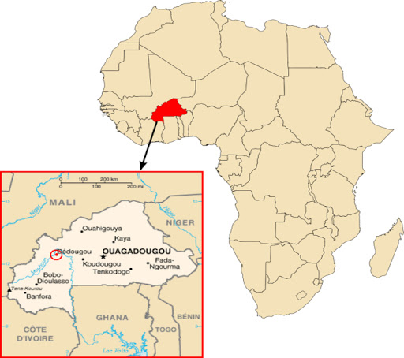
Plan
Aperçu de la population du Burkina Faso
- Population totale en 2019: 20 505 155 hbts
Femmes: 10 604 308 (soit 51,7%)
Augmentation annuelle de 2,94%
Population extrêmement jeune: 45,3%
ont moins de 15 ans
Population à majorité rurale: 15 145 043
(3/4 de la population totale)
Source: RGPH 2019

Slide 4
Etat des lieux des personnes déplacées internes

Slide 5
Niveaux de possession des actes de naissances chez les PDI et dans la population générale
Région | Proportion de possession d’acte de naissance/jugement supplétif selon les régions en 2019 | Proportion de possession des actes de naissances par les personnes déplacées internes au 31 mars 2022
Boucle du Mouhoun | 84,8 | 06,6
Cascades | 86,8 | 07,7
Centre | 97,9
Centre-Est | 88,1 | 04,9
Centre-Nord | 85,2 | 03,6
Centre-Ouest | 83,5
Centre-Sud | 87,4
Est | 64,7 | 02,4
Hauts-Bassins | 91,7 | 06,3
Nord | 87,9 | 04,0
Plateau-Central | 86,2 | 12,5
Sahel | 71,5 | 01,4
Sud-Ouest National | 71,4 85,3 | 05,5
SOURCES: RGPH 2019 et CONASUR

Slide 6
Niveaux de possession des CNIB chez les PDI et dans la population générale
Région | Proportion de possession de cartes nationales d’identité Burkinabé dans la population générale selon les régions en 2019 | Proposition de possession des cartes nationales d’identité Burkinabé par les personnes déplacées internes au 31 mars 2022
Boucle du Mouhoun | 84,8 | 07,6
Cascades | 86,8 | 07,2
Centre | 97,9
Centre-Est | 88,1 | 06,5
Centre-Nord | 85,2 | 04,7
Centre-Ouest | 83,5
Centre-Sud | 87,4
Est | 64,7 | 04,8
Hauts-Bassins | 91,7 | 09,5
Nord | 87,9 | 07,4
Plateau-Central | 86,2 | 11,5
Sahel | 71,5 | 05,1
Sud-Ouest National | 71,4 85,3 | 07,1
Sources: RGPH 2019 et CONASUR

Slide 7
Quelques raisons spécifiques expliquant en partie la non possession des documents d’identité chez les PDI
Mouvements des populations liés à la dégradation sécuritaire;
Abandon, perte, confiscation ou destruction des documents d’état civil et identitaires;
Absence ou restrictions des prestations des services de l’état civil notamment:
Destruction des mairies abritant les services de l’état civil,
Destruction des préfectures abritant les tribunaux départementaux,
Destruction des registres de l’état civil dans les mairies et les préfectures,
Fermeture des mairies et des préfectures abritant les services de l’état civil et les tribunaux départementaux ,
Insuffisance du cadre juridique ne permettant pas aux tribunaux départementaux ou d’arrondissement des zones d’accueil de rendre des jugements déclaratifs ou supplétifs d’actes de naissance au profit des PDI.

Slide 8
Solutions ponctuelles aux difficultés d’accès des PDI aux documents d’identification
Organisation des audiences foraines délocalisées d’établissement des jugements déclaratifs ou supplétifs d’actes de naissance au profit des PDI de concert avec les acteurs de la justice;
Mise en place des services de l’état civil et des tribunaux départementaux dans les chefs-lieux de province et de region pour assurer la délivrance des actes de l’état civil aux PDI de leurs competences territoriales.

Slide 9
Perspectives
L’élaboration d’une loi spécifique sur l’état civil prenant en compte l’enregistrement des faits d’état civil en situation d’urgence;
Nécessité d’une solution pérenne: informatisation de l’état civil avec l’institution d’un registre numérique national de l’état civil.

